Slide 1
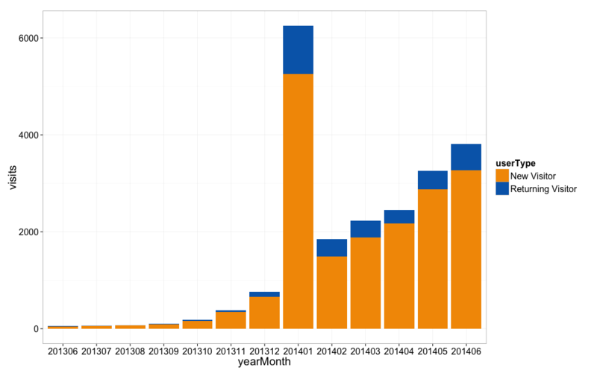
P-00
学校における新型コロナ感染症対策の・・・・
筆頭演者名¹⁾，共同演者名²⁾，共同演者名³⁾ ，共同演者名⁴⁾ ，・・・・
1) ○○大学大学院○○研究科，2)○○大学○○学部，3)○○市立○○中学校，・・・・・
目 的
結 果
研究の背景と目的を記載してください。
検討項目ごとの結果を図表を使用して記載してください。
ここにテキストを貼り付けてください。
バーの色や高さなどレイアウトは自由にご作成ください。
ここにテキストを貼り付けてください。
バーの色や高さなどレイアウトは自由にご作成ください。
方 法
Sample
対象者、調査方法、調査項目、分析方法、倫理的配慮（倫理審査委員会の承認）などを記載してください。
ここにテキストを貼り付けてください。
バーの色や高さなどレイアウトは自由にご作成ください。
結 論
研究の総括を記載してください。
ここにテキストを貼り付けてください。
バーの色や高さなどレイアウトは自由にご作成ください。
〈注意事項〉
演題番号、演題名、発表者名、所属は必ず記載してください。
ポスターの最後にCOI（利益相反）状態を開示してください。
記載例：開示すべきCOI状態がないとき「演題発表に関連し、発表者らに開示すべき利益相反はない」
レイアウト、フォントサイズは自由とします。このテンプレートのサイズ（A0サイズ）に収まるように全体を調整してください。
推奨フォント：MSゴシック、MSPゴシック、游ゴシック、游ゴシックMedium、Arial
推奨サイズ：30pt程度
提出後のデータ差し替えはお受けできません。必ず最終版をアップロードしてください。
ファイル名は「演題番号_氏名」（例：P-01_学保太郎）としてください。保存時にパスワードを設定しないでください。

